Slide 1
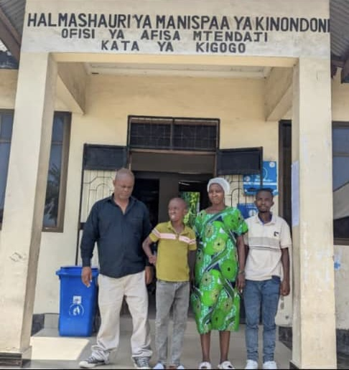
Progetto WISE
Realizzato grazie alla collaborazione dell’8x1000 e KISEDET

Slide 2
Presentazione del progetto WISE
Durata del progetto: 12 mesi;
Città d’attuazione: Dodoma, Tanzania
Campo d’azione: protezione dei bambini
Beneficiari: 40 bambini dai 4 ai 14 anni (25 di questi ospiti presso la casa d’accoglienza a breve termine Shukurani, 15 invece frequentano il centro diurno di KISEDET; 40 famiglie composte da almeno un genitore (di cui 25 residenti nella regione di Dodoma, e 15 residenti fuori dalla regione.)

Slide 3
Gli obiettivi di WISE
supportare i minori che vivevano e lavoravano in strada e vittime di lavoro forzato o abusi, per assicurare loro benessere piscologico;
identificare le famiglie ed educare i componenti tramite visite di un assistente sociale: queste visite vengono realizzate con lo scopo di sensibilizzare parenti e tutori legali, al fine di limitare le cause che spingono i bambini fuori dalle loro case;
riunire i minori con le famiglie d’origine, supportando anche economicamente i beneficiari tramite materiale scolastico e assicurazione sanitaria.

Slide 4
RIUNIFICAZIONE & REINTEGRAZIONE (REPORT DI DICEMBRE 2024)
Processo di riunificazione:
Riunificazioni locali e a lunga distanza, supportate dalle autorità governative a livello locale (Mtaa Executive Officer, Presidente e Assistenti Sociali di Circoscrizione).
Sono stati inclusi l’iscrizione e il reinserimento scolastico, oltre alla formazione professionale.
Riunificazioni totali:
32 bambini riuniti con famiglie sicure (locali e a lunga distanza).
Istruzione e formazione professionale:
30 bambini reinseriti nelle scuole formali (1 nella scuola secondaria, 29 nella scuola primaria).
2 bambini iscritti alla formazione professionale.
Principali stakeholder:
Autorità governative (Mtaa Executive Officer, Presidente, Assistenti Sociali di Circoscrizione).
ONG: Safina Street Network & Upendo Daima.
WISE è stato finanziato dall’
ed implementato da

